Slide 1
Информатизация в сфере социальной поддержки на территории Архангельской области
Администрация Губернатора
Архангельской области
и Правительства Архангельской области
Архангельск
2013

Slide 2
Общая ситуация в Архангельской области
25 000 семей-льготников на территории области;
57 учреждений в сфере социальной защиты;
377 сотрудников учреждений;
12 предоставляемых услуг;
118 052 обращения в год.

Slide 3
Основные проблемы перед началом проекта
Отсутствие возможности предоставлять услуги в электронной форме;
Отсутствие межведомственного взаимодействия;
Слабое техническое оснащение учреждений;
Отсутствие у сотрудников навыков работы с информационными системами;
Низкое финансирование;
Отсутствие контроля качества предоставления услуг.

Slide 4
Основные цели проекта
Обеспечить исполнение требований 210-ФЗ;
Улучшить материально-техническую базу;
Обеспечить мониторинг качества предоставления услуг;
Создать перспективы для дальнейшего развития.

Slide 5
Основные задачи проекта
Подготовка нормативной базы;
Перевод услуг с сфере социальной защиты в электронную форму;
Организация межведомственного взаимодействия в электронной форме;
Закупка серверов, ПК и МФУ;
Организация защищенных каналов связи;
Обучение сотрудников работе с информационными системами;
Обеспечение поддержки пользователей;
Создание инструмента для мониторинга услуг.

Slide 6
Регламентация проекта – Электронная Архангельская область
Название долгосрочной целевой программы:
«Электронная Архангельская область»
Нормативно-правовой акт:
Постановление Правительства Архангельской области от 19 октября 2010 года № 328-пп
Государственный заказчик-координатор:
Департамент информационных технологий администрации Губернатора Архангельской области и Правительства Архангельской области
Срок реализации:
2011-2013 годы
Мероприятия:
Формирование электронного правительства;
Использование информационно-коммуникационных технологий в системе социальной защиты населения;
Формирование региональной телекоммуникационной инфраструктуры и обеспечение доступности населению современных инфокоммуникационных услуг.

Slide 7
Регламентация проекта – НПА
Постановление Правительства Архангельской области от 28 декабря 2010 года № 408-пп
О создании государственной информационной системы
Архангельской области «Архангельская региональная система
межведомственного электронного взаимодействия»
Постановление Правительства Архангельской области от 5 апреля 2011 года № 102-пп
О создании государственной информационной системы
Архангельской области «Архангельская региональная система
межведомственного электронного взаимодействия»
Постановление Правительства Архангельской области от 08 ноября 2011 года № 427-пп
О создании государственной информационной системы Архангельской области «Архангельская региональная система исполнения регламентов»

Slide 8
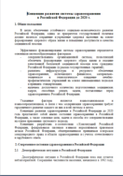

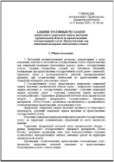



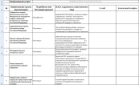

Регламентация проекта – Нормативные документы
Формирование перечня услуг
Регламент
оказания
услуги
Экспертиза
проекта
регламента
Оптимизация регламента
12 услуг
Доработка и утверждение регламента
Составление ТКМВ
Изменение должностных инструкций

Slide 9





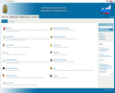


Инфраструктура доступа
Домашний компьютер
35%
Центры общественного доступа
Почта России
240 ПКД
Библиотеки
150 ЦОД
ГУ
ОСЗН - 25 ЦЗ - 22 КЦСО - 22
Местные администрации 203
Жители Архангельской области
МФЦ
Портал услуг
и личный кабинет
Мобильные МФЦ
65%
Инфоматы
ОИВ или ОМСУ

Slide 10


Архитектура системы
ФОИВ
Жители Архангельской области
Единая система взаимодействия
Региональная система взаимодействия
Портал услуг
и личный кабинет
ИОГВ
ИОГВ
ИОГВ
Организации
Система исполнения регламентов

Slide 11
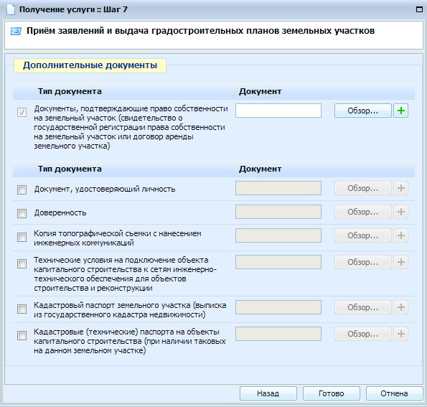
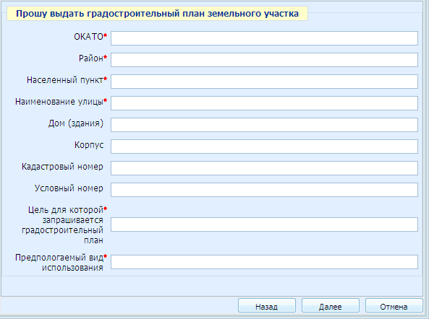
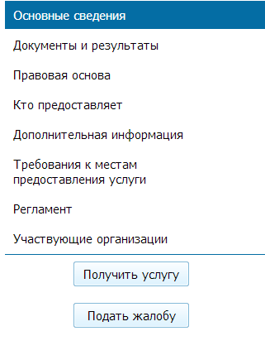
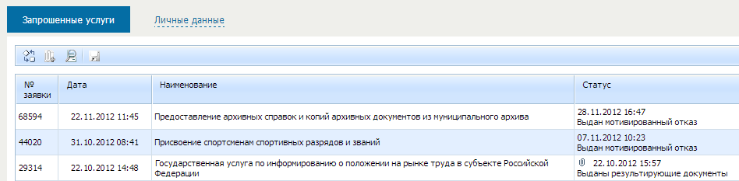
Архангельский региональный портал государственных и муниципальных услуг
Просмотр информации по услуге и начало оформления заявки:
Заполнение электронных форм:
Прикрепление электронных форм документов:
Мониторинг процесса предоставление услуги и получение результата в электронной форме:

Slide 12
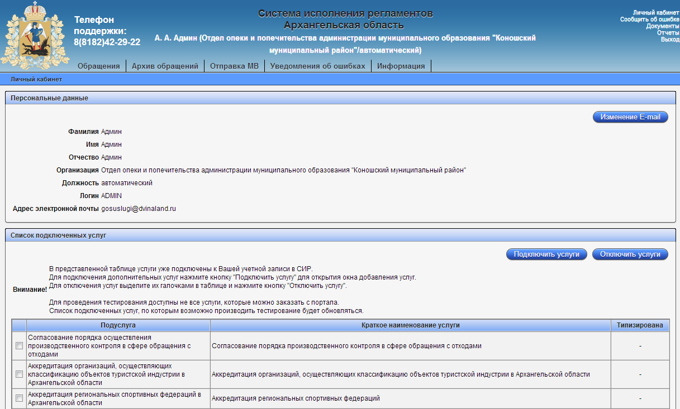
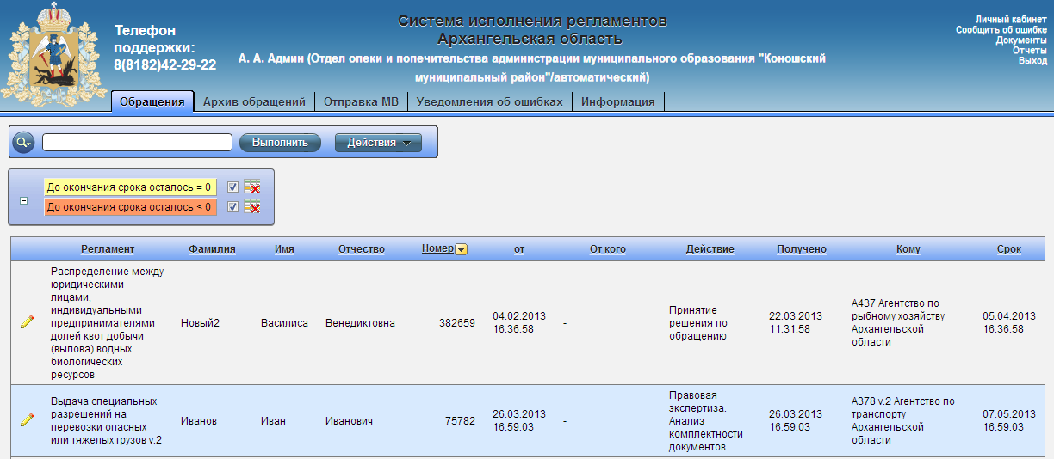
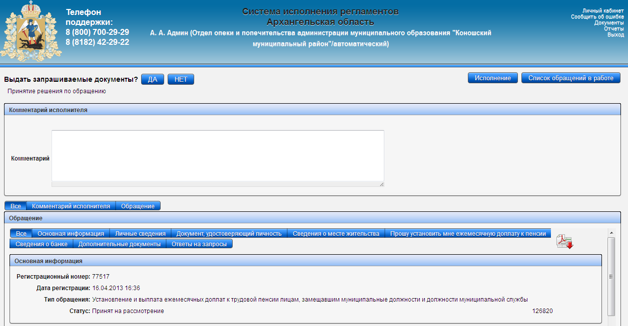
Архангельская региональная система исполнения регламентов
Список обращений в работе с указанием первичной информации по заявке:
Один из шагов предоставления услуги в электронной форме:
Личный кабинет исполнителя с указанием сведений по учетной записи:

Slide 13

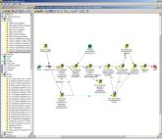



Программирование услуги
Анализ НПА
Составление электронного регламента
Программирование услуги
Тестирование услуги в учреждении
Устранение замечаний
Перенос услуги на боевой стенд
✓
✓
✓

Slide 14
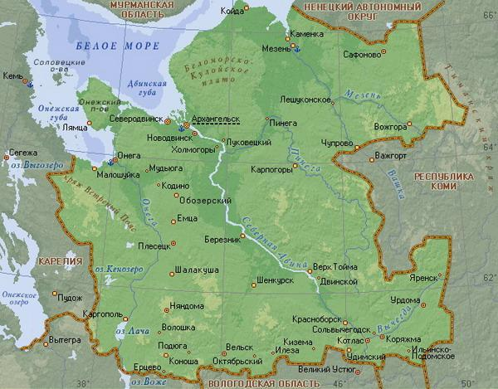

Организация межведомственного взаимодействия – Внутрирегиональное взаимодействие
Справки из органов опеки и попечительства;
Справки из органов ЗАГС;
Справки из органа государственной службы занятости населения;
Справки из органа социальной защиты.

Slide 15
Организация межведомственного взаимодействия –
Получение сведений от ФОИВ
№ | Наименование сведений | ФОИВ | Готовность
1 | Сведения о доходах | ФНС | Да
2 | Запрос СНИЛС | ПФР | Да
3 | Отсутствие (наличие) судимости | МВД | Да
4 | Размер пенсии | ФСКН, ФСИН, ФСБ, МВД, Минобороны | Да
5 | Подтверждение трудной жизненной ситуации | МЧС, МВД | Да
6 | Подтверждение статуса ИП | ФНС | Да

Slide 16
Организация межведомственного взаимодействия – Предоставление сведений ФОИВ
Сведения о неполучении ежемесячного пособия по уходу за ребенком в органах социальной защиты населения по месту жительства отца, матери ребенка (для одного из родителей в соответствующих случаях, а также для лиц, фактически осуществляющих уход за ребенком вместо матери (отца, обоих родителей) ребенка) в случае, если отец (мать, оба родителя) ребенка не работает (не служит) либо обучается по очной форме обучения в образовательных учреждениях начального профессионального, среднего профессионального и высшего профессионального образования и учреждениях послевузовского профессионального образования;
Сведения о получении социальных выплат;
Сведения из направления на медико-социальную экспертизу, выданного органом социальной защиты населения.
Регистрация на тестовом стенде СМЭВ
Тестирование сервисов
Регистрация на промышленном стенде СМЭВ

Slide 17


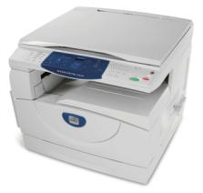


Технологическая готовность, защита каналов связи
16 единиц серверного оборудования
175 автоматизированных рабочих мест
6 многофункциональных устройств
Поставка и настройка криптографических шлюзов
10 принтеров

Slide 18




Организационная готовность
Личное обучение сотрудников
Онлайн-обучение сотрудников
Инструкции и руководства
Внутренние совещания

Slide 19
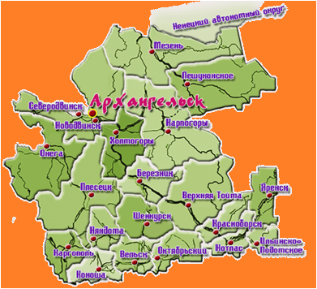
Организационная готовность – поездки по области
Осуществлены выезды специалистов во все муниципальные образования Архангельской области в целях выявления и устранения имеющихся недостатков в вопросах технологического и организационно-методического обеспечения деятельности по предоставлению государственных услуг в сфере социальной поддержки населения.

Slide 20





Помощь пользователям
Министерство труда,
занятости и социального развития
Служба технической
поддержки
Учреждения социальной поддержки населения
Тестовый стенд для отработки навыков
Онлайн видеокурс

Slide 21
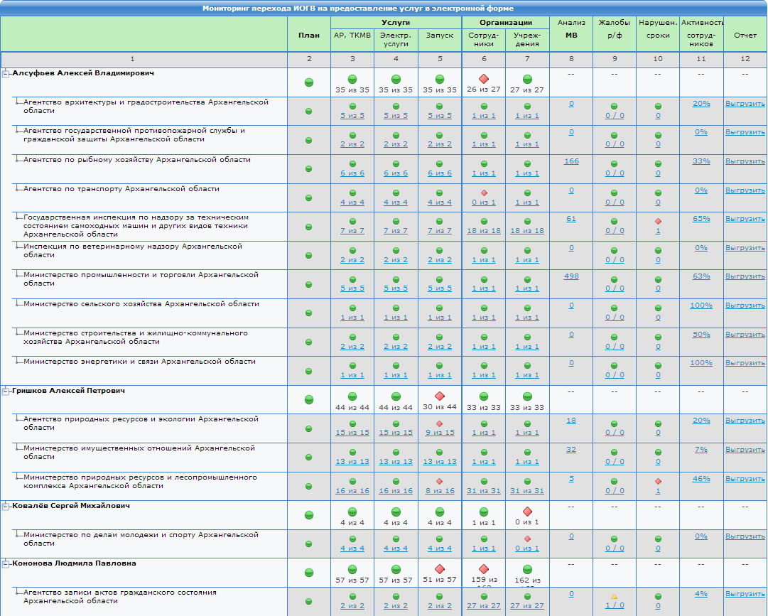
Мониторинг качества предоставления услуг
Мониторинг предоставления исполнительными органами государственной власти и органами местного самоуправления Архангельской области услуг в электронной форме.
Особенности мониторинга:
Доступность;
Актуальность.
Сведения в мониторинге:
Организационная готовность;
Технологическая готовность;
Число электронных заявок;
Число межведомственных запросов;
Число фактов нарушения сроков;
Число жалоб;
Активность пользователей.

Slide 22
Результаты
12 услуг доступны для подачи заявки в электронной форме;
57 учреждений оснащены техникой и подключены к защищенной сети;
377 сотрудников учреждений обучено;
236 заявок было подано с Портала;
10377 личных обращений зарегистрировали сотрудники в ИС;
994 МВ запроса в адрес ФОИВ обработано;
1566 МВ запросов обработано внутри региона.

Slide 23

Перспективы развития
Интеграция ведомственной информационной системы с РСМЭВ
Подключение ВИС «Адресная социальная помощь» к РСМЭВ;
Перенаправление поступающих с Портала заявок в ВИС;
Получение информации из ВИС в рамках межведомственного взаимодействия.
Организаций предоставления услуг по V этапу
Обеспечение возможности получения результатов
предоставления услуги в электронном виде на
Архангельском региональном портале государственных и муниципальных
услуг (функций), если это не запрещено
федеральным законом.

Slide 24
Спасибо за внимание!

